Slide 1
لماذا تعد البيانات الوصفية مهمة؟

Slide 2
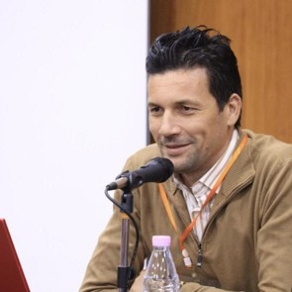
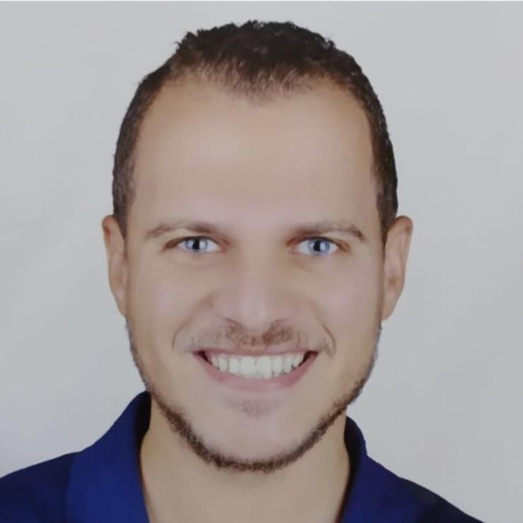
المتحدثون
يونس سعيد
أستاذ محاضر بجامعة وهران ٢ محمد بن أحمد، الجزائر
سفير كروس رف، الجزائر
أحمد مصطفي
مدير إنتاج النشر، نولدج إي، الإمارات العربية المتحدة
سفير كروس رف، مصر

Slide 3
جدول أعمال الجلسة
      مقدمة عن كروس رف: من نحن وماذا نفعل؟
      أهمية واستخدامات البيانات الوصفية:
      لاكتشاف المحتوي
      لنزاهة البحث
      خدمات كروس رف للمحررين
      أسئلة

Slide 4
مقدمة عن كروس رف

Slide 5

مهمتنا
الخاص بك.
تعمل كروس رف علي توفير المواد البحثية بشكل سهل الاكتشاف، والاستشهاد، والربط، والتقييم، وإعادة الاستخدام.
نحن منظمة غير ربحية تقوم علي العضويات وتهدف إلى تحسين التواصل الاكاديمي.

Slide 6
كروس رف
الخاص بك.
٢٥,٠٠٠ عضو مؤسسي ممثلا ١٦٧ دولة:
٥١% من الأعضاء ينتمون لقارة آسيا
٤٠% من الأعضاء جامعات أو مؤسسات بحثية
٦% من الأعضاء ينتمون الي برنامج كروس رف "عضوية عالمية عادلة – GEM"
١٤٠ منظمة راعية و٥٠ سفيراً
١٨٠ مليون سجل بيانات وصفية مفتوحة تحتوي علي معرِّفات رقمية "DOIs" وتستخدم ١.٤ مليار مرة شهرياً (٩٣% من إجمالي استخدام المعرِّفات الرقمية)
٢ مليار مرجع متطابق بالإضافة إلي تزايد روابط عناوين المؤلفين، الممولين، المنح، الاستشهادات، وعناصر أخري
٢.١ مليار استعلام شهري عن البيانات الوصفية من خلال آلاف الأنظمة التي تعيد استخدام بياناتنا الوصفية المفتوحة

Slide 7
أهمية واستخدامات البيانات الوصفية

Slide 8

ما هي البيانات الوصفية؟
الخاص بك.
البيانات الوصفية هي بيانات توفر معلومات عن بيانات أخرى دون أن تتضمن محتوى البيانات نفسها.

Slide 9
ما وراء المعرِّفات الرقمية: البيانات الوصفية الأكاديمية
الخاص بك.
عناصر أساسية: العناوين "titles"، أسماء المؤلفين "authors names"، المستخلصات "abstracts"، معرِّفات الكيانات الرقمية "DOIs"، روابط صفحات المحتوي "location URLs"، الأرقام التسلسلية الدولية "ISSNs and ISBNS"، المجلدات "volumes"، التواريخ "dates"، وغيرها.
عناصر متقدمة: روابط النص الكامل للمحتوي "full-text URLs" وما لها من أهمية في تحليل النصوص "Text mining" والتحقق من الاقتباس "similarity check"، هوية المؤلف "ORCID"، هوية المنظمة "ROR ID"، المراجع "references"، بيانات التمويل "funding information"، بيانات التجارب السريرية "clinical trials information"، التحديثات والتصحيحات وسحب (التراجع عن) المؤلفات "Crossmark"، وغيرها.

Slide 10
ما الذي يمكن تسجيله في كروس رف؟
الدوريات
Journals
الكتب
Books
المقالات
Articles
فصول الكتب
Book Chapters
وقائع المؤتمرات
Conferences Proceedings
مجموعات البيانات
Datasets
الأطروحات
Dissertations
النسخ الأوليّة
Preprints
التقارير
Reports
مراجعات الأقران
Peer Reviews
المنح
Grants

Slide 11
نزاهة البحث
قابلية الاستنساخ
التقييم
إمكانية الاكتشاف
ما هي وظيفة البيانات الوصفية؟
البيانات الوصفية كمؤشرات على الموثوقية، بما في ذلك معلومات المصدر
البيانات الوصفية كعلاقات بين المؤلفات والبيانات والبرمجيات والبروتوكولات وغيرها
يمكن استخدام البيانات الوصفية لتحليل نتائج البحث وإثبات الامتثال
كلما زادت البيانات الوصفية، زاد عدد المسارات المتاحة في الأنظمة للعثور على عملك

Slide 12
البيانات الوصفية لاكتشاف المحتوى

Slide 13
تسجيل المحتوى
الخاص بك.
تتيح المعرِّفات الدائمة بالإضافة إلى البيانات الوصفية الغنية والمنظمة إمكانية العثور على المحتوى عبر منصات الاكتشاف.
يرسل الأعضاء البيانات الوصفية إلى كروس رف من خلال:
تحميل ملف XML باستخدام أداة إدارة المحتوي: https://doi.crossref.org
مدير البيانات الوصفية: https://manage.crossref.org/records
صفحة الويب: https://apps.crossref.org/webdeposit
ملحقات كروس رف "Crossref Plugins" عبر نظام OJS: https://docs.pkp.sfu.ca/crossref-ojs-manual/en/config

Slide 14
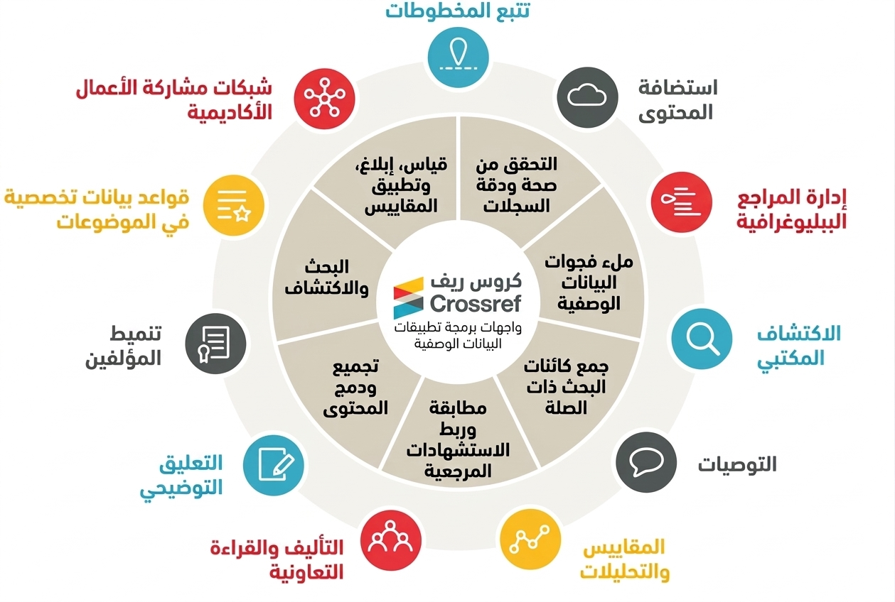

Slide 15
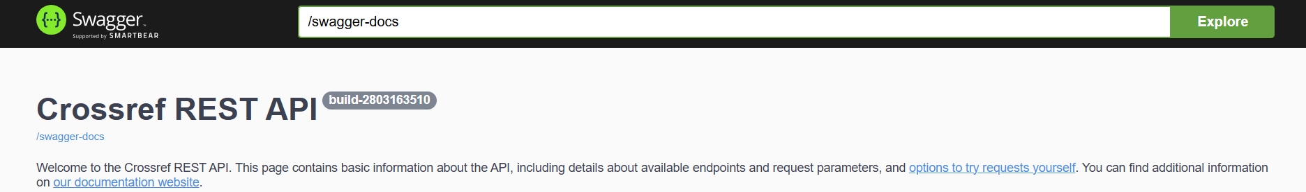
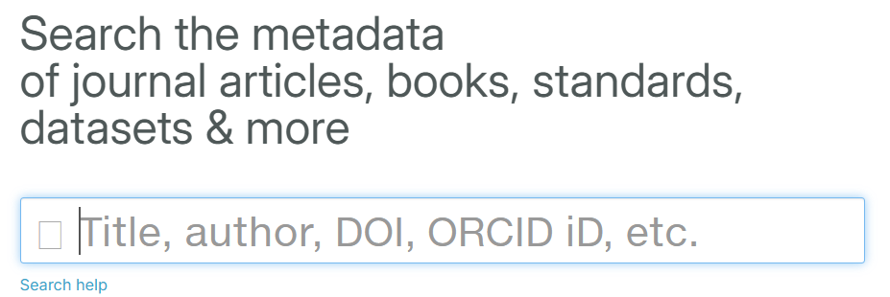
إتاحة البيانات الوصفية عبر كروس رف
الخاص بك.
واجهة برمجة التطبيقات "REST API" الخاصة بكروس رف: https://api.crossref.org/
واجهة البحث الخاصة بكروس رف: https://search.crossref.org/

Slide 16
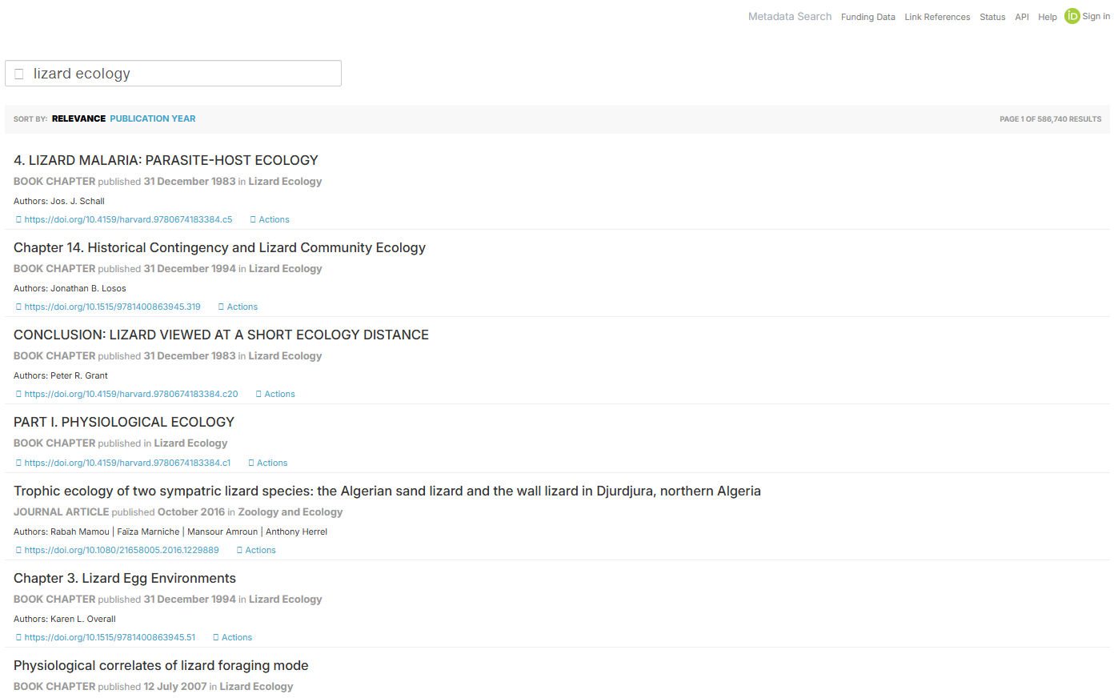
مثال ١
الخاص بك.

Slide 17
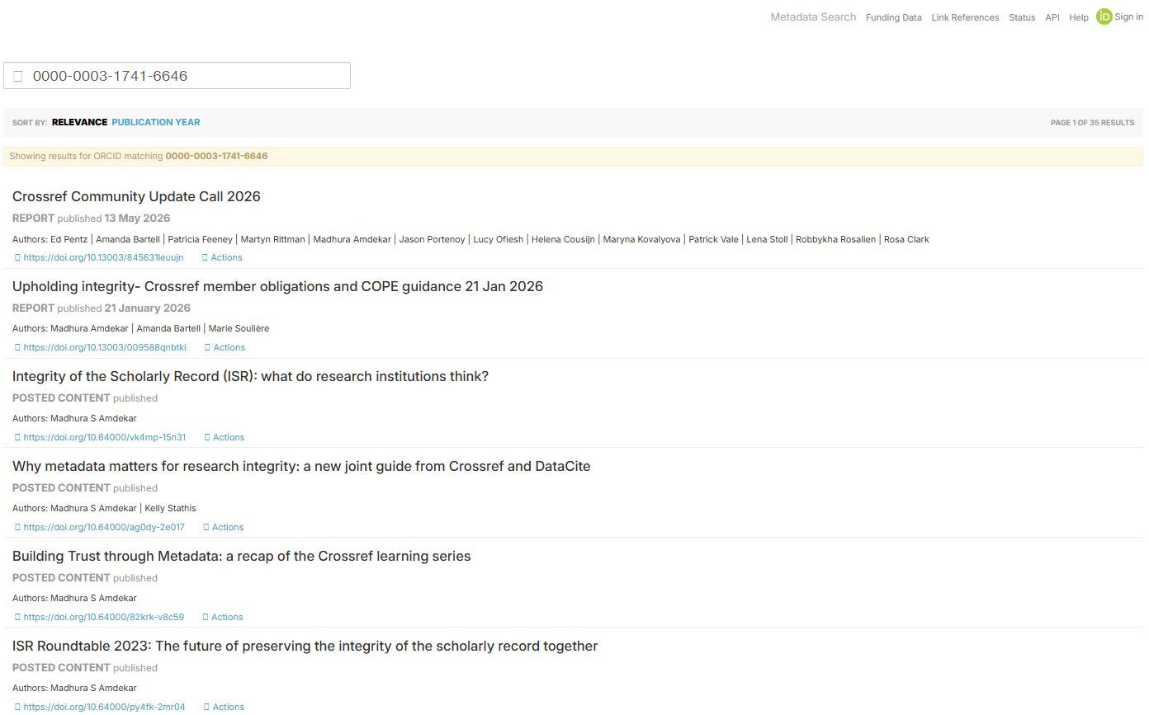
مثال ٢
الخاص بك.

Slide 18
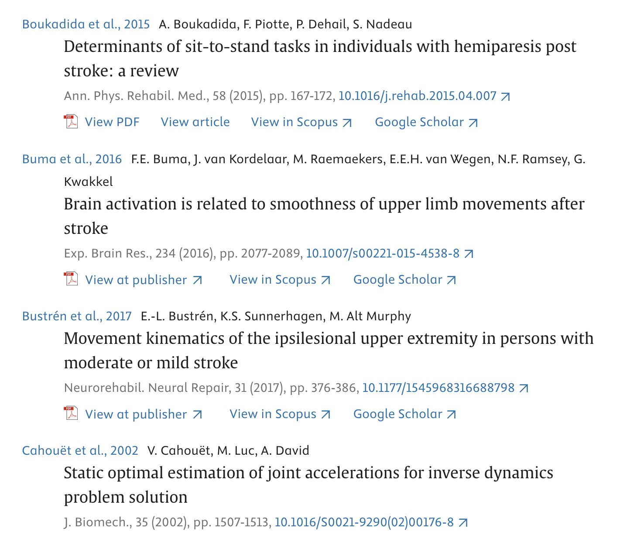
ربط المراجع
الخاص بك.
يتيح ربط المراجع للباحثين إتباع رابط من قائمة المراجع إلى النسخة الكاملة لكل مرجع، مما يتيح لهم الإطلاع علي النصوص الكاملة ويساعدهم على إقامة روابط.
يسهّل ربط المراجع جمع معلومات عن كل مرجع مثل جهات التمويل وهوية المؤلفين وعناصر أخري.
يدعم ربط المراجع إمكانية الإكتشاف من خلال ما يقدمه من ربط بين مخرجات البحث المختلفة.
https://www.crossref.org/services/reference-linking/

Slide 19
البيانات الوصفية لنزاهة البحث

Slide 20
تعد البيانات الوصفية جزءًا من السجل الأكاديمي
الخاص بك.
المراجع
العنوان
معلومات التمويل
التصحيح
أسماء المؤلفين
مقالة في مجلة
قائمة الاستشهادات
العنوان
التاريخ
الرقم
مجموعة البيانات
مؤتمر
المؤلفون
الموقع
المعرِّف الرقمي
العنوان
المؤلفون
تاريخ النشر
النسخة الأولية

Slide 21
البيانات الوصفية بمثابة مؤشرات ثقة
الخاص بك.
أسماء المؤلفين وهوياتهم: من قام بتأليف هذا العمل؟ ما هي الأعمال الأخرى التي قام هؤلاء المؤلفون بتأليفها؟
العناوين: ما هي المؤسسات التي ينتمي إليها المؤلفون؟
التواريخ: متي نٌشر هذا العمل؟
تحديثات ما بعد النشر: هل تم تحديث هذا العمل بعد نشره؟
معلومات التمويل: من قام بتمويل هذا العمل؟
العلاقات: ما هي علاقة هذا العمل بمجموعة بيانات ما، او بنسخة أوليّة ما، أو ببرنامج ما؟

Slide 22
نزاهة السجل الأكاديمي
الخاص بك.
تركز كروس رف على إثراء البيانات الوصفية لتوفير مؤشرات ثقة أكثر وأفضل، مع تقليل حواجز العضوية والمشاركة لأدنى مستوى ممكن لتمكين إنشاء سجل أكاديمي شامل.
يختلف عن نزاهة البحث ولكنه يدعمها
الحفاظ على نزاهة السجل "ISR" الأكاديمي
بيانات وصفية كاملة وشاملة ISRوصحيحة =
https://www.crossref.org/blog/isr-part-one-what-is-our-role-in-preserving-the-integrity-of-the-scholarly-record/

Slide 23
خدمات كروس رف للمحررين

Slide 24
النزاهة هي مفتاح مهمة كروس رف
الخاص بك.
تؤثر القرارات التحريرية على ماهية الأبحاث التي يتم نشرها وكيفية نشرها.
تساعد أدوات كروس رف على تقييم أصالة الورقة البحثية، وتصنيف التحديثات والتصحيحات والتراجعات وربطها بشكل صحيح.

Slide 25
فحص التشابه
الخاص بك.
خدمة مقدمة من كروس رف ومدعومة من iThenticate.
تتيح للمحررين تحميل ورقة بحثية، وتُنتج على الفور تقريرًا يسلط الضوء على التطابقات المحتملة ويشير إلى ما إذا كانت الورقة تتداخل مع أعمال أخرى وكيفية هذا التداخل.
يمكن للمحررين تقييم أصالة العمل قبل نشره، مما يوفر الثقة للناشرين والمؤلفين، ودليلًا على المصداقية للقراء.
https://www.crossref.org/services/similarity-check/

Slide 26

كروس مارك
الخاص بك.
قد تطرأ تغييرات على العمل بعد النشر: تحديثات، تصحيحات، أو تراجعات.
يوفر كروس مارك طريقة متعددة المنصات تتيح للقراء إكتشاف حالة المخرج البحثي بشكل محدث إلى جانب البيانات الوصفية الإضافية المتعلقة بعملية التحرير.
https://www.crossref.org/services/crossmark/

Slide 27
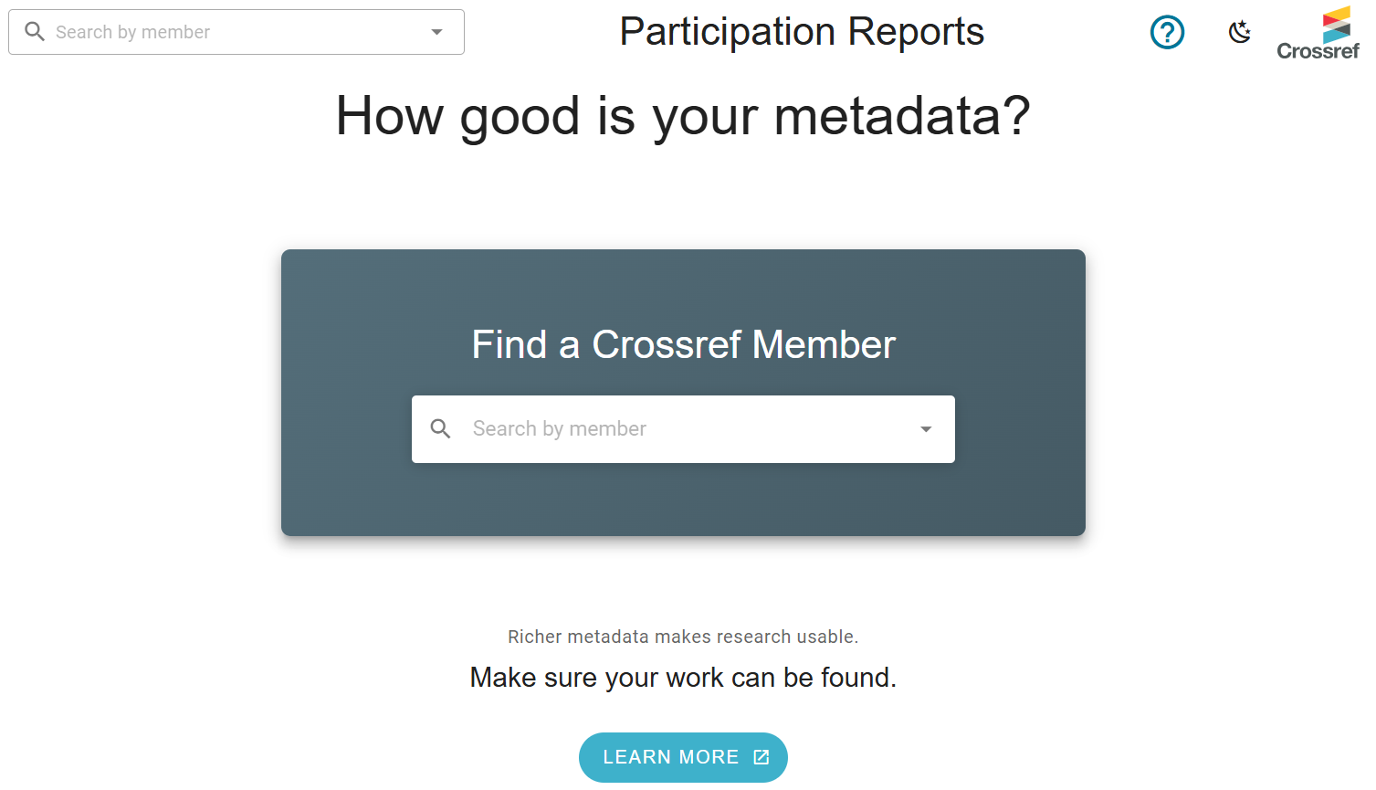
تقارير المشاركة
الخاص بك.
https://www.crossref.org/members/prep/

Slide 28
مساهمتك تهمنا ☺
Notes:
لقد وصلنا إلى ختام حديثنا اليوم. شكرًا على استضافتنا، ونأمل أن تكونوا قد استفدتم من هذه المحاضرة.

Slide 29
الخاص بك.
المحررون
تبسيط سياسات المجلات العلمية، وتشجيع تقديم بيانات وصفية غنية وجمعها.
المؤلفون
تضمين بيانات وصفية غنية مع المقالات المقدمة.

Slide 30
معلومات إضافية
Notes:
لقد وصلنا إلى ختام حديثنا اليوم. شكرًا على استضافتنا، ونأمل أن تكونوا قد استفدتم من هذه المحاضرة.

Slide 31
معلومات إضافية
الخاص بك.
وثائق كروس رف: http://www.crossref.org/documentation
منتدي كروس رف: https://community.crossref.org/

Slide 32
تواصلكم يسعدنا!
Notes:
لقد وصلنا إلى ختام حديثنا اليوم. شكرًا على استضافتنا، ونأمل أن تكونوا قد استفدتم من هذه المحاضرة.

Slide 33
فريق كروس رف
الخاص بك.
http://www.crossref.org/contact
support@crossref.org
member@crossref.org

Slide 34
شكرًا جزيًلا!

